Slide 1
Colegio Pdte. Abraham Lincoln
LA CONVIVENCIA DE LOS ESTUDIANTES EN LA FAMILIA
Informativo N°3
Equipo Convivencia Escolar

Slide 2
Tener un buen plan familiar, la clave para hacer cuarentena con niños.
Recomendaciones sobre QUÉ HACER en estos días en los que estamos confinados en casa con nuestros hijos por la crisis del coronavirus. Lamentablemente es una situación anómala, que nunca hubiéramos imaginado, y como nunca lo hemos pasado no estamos preparados para poder afrontar una situación como esta. Sin embargo, la clave para lidiar con éxito a esta cuarentena con niños es tener un buen plan familiar y seguir con los hábitos. Vamos a verlo con más detalle.
Equipo Convivencia Escolar

Slide 3
Las claves para trazar un buen plan familiar para el confinamiento
1.-Establecer un horario de trabajo para padres e hijos. El objetivo de este es que respete lo más posible el horario escolar de los niños, en materias, recreos y actividades, y que permita a los padres supervisar sus tareas.
Equipo Convivencia Escolar

Slide 4
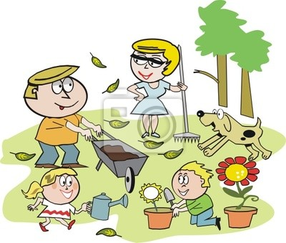
2.-Proponer unas tareas domésticas para todos. Es importante asignar a cada miembro de la familia UN ENCARGADO o tarea doméstica según su estado de autonomía. De esta forma, todos se sientan participes e importante de la organización familiar. Es bueno cambiarlas cada dos o tres días de modo que se responsabilicen de nuevas cosas, aprendan nuevas tareas y no sea tan rutinario.
Equipo Convivencia Escolar

Slide 5
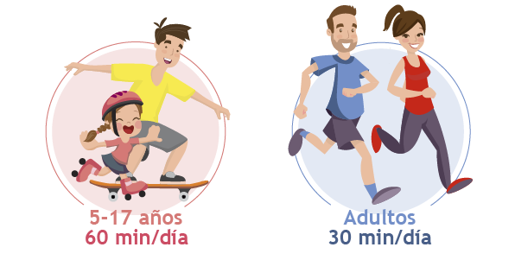
4.-No olvidar la actividad física y la alimentación saludable. el ejercicio físico y la nutrición es importante para todos. Es muy importante que mantengáis una dieta sana, vosotros y vuestros hijos, así como programar, al menos veinte minutos o media hora de ejercicio físico en casa.
E.C.E.
Equipo Convivencia Escolar

Slide 6
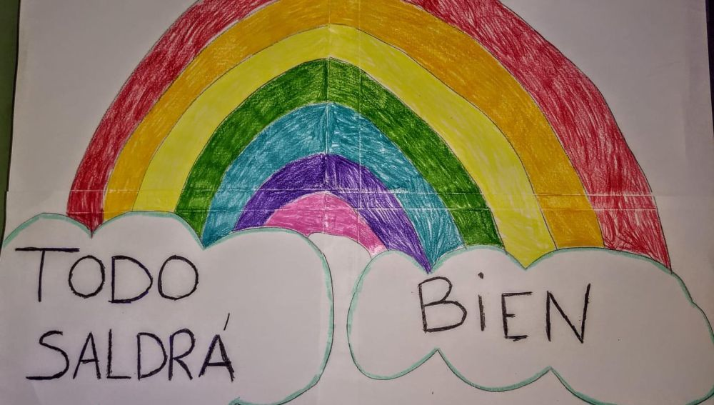
¡¡¡ VAMOS, ADELANTE, JUNTOS LE GANAREMOS A ESTA PANDEMIA!!!
Equipo Convivencia Escolar

